Slide 1
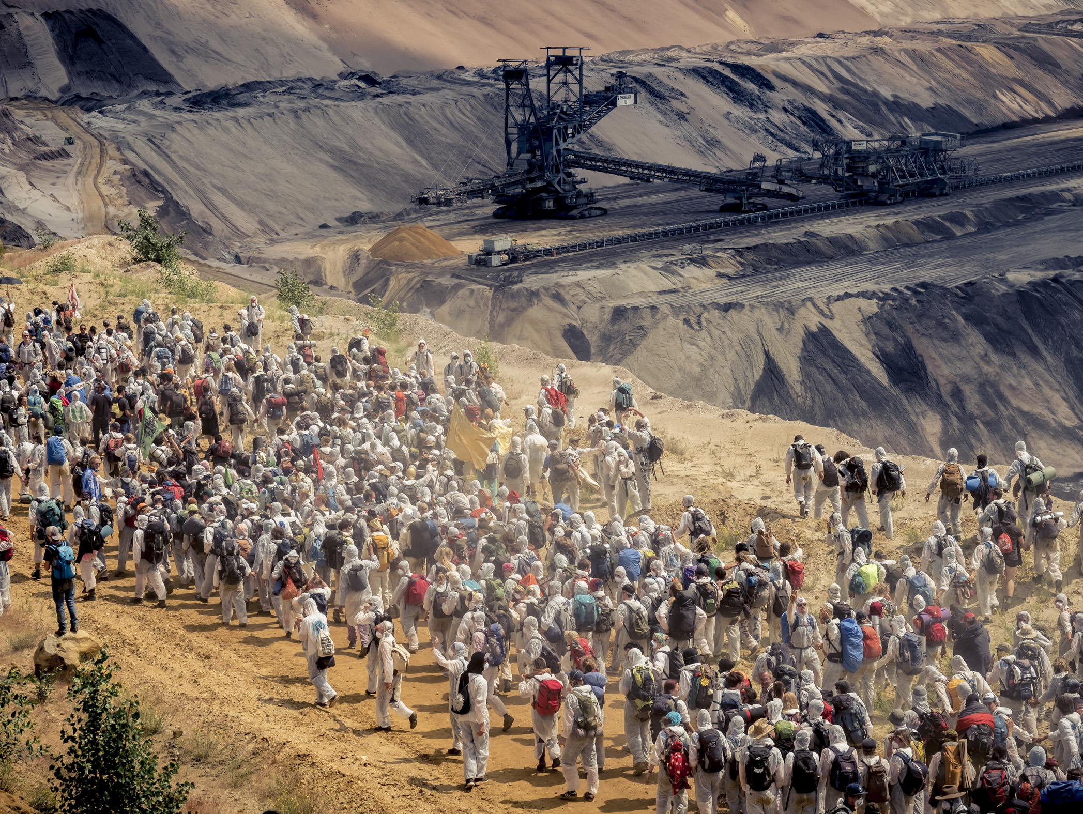

Lausitz 2019
Auf geht’s! Ab geht’s! ENDE GELÄNDE!

Slide 2
Gliederung
Verkohlte Welt
Ende Gelände
Werde aktiv

Slide 3
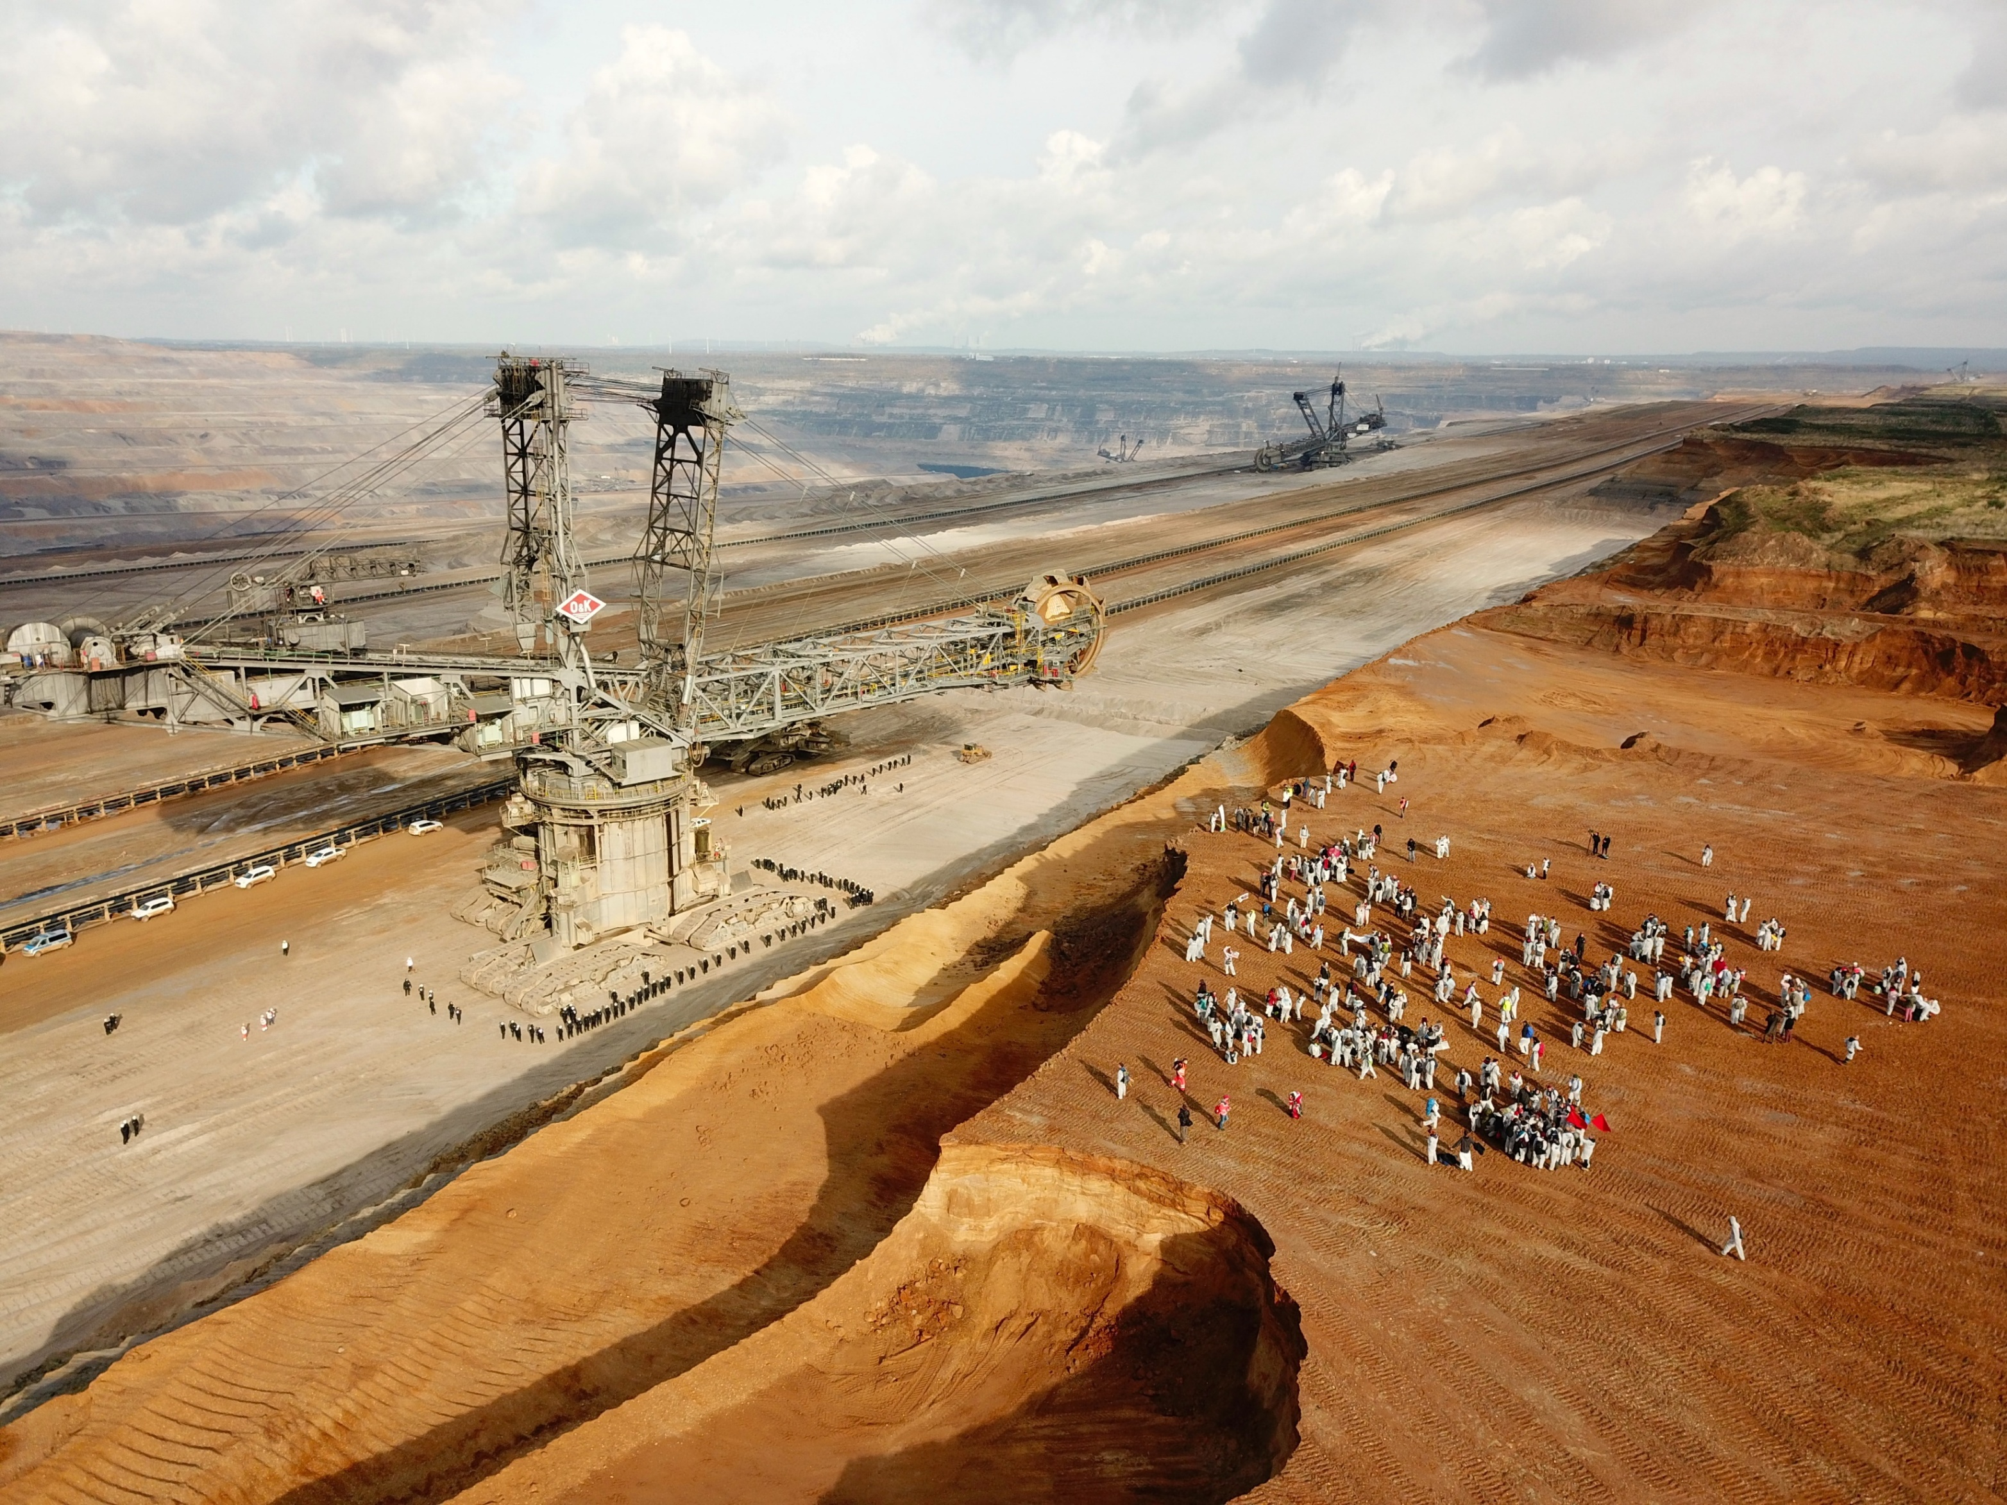
Verkohlte Welt

Slide 4
Fakten zur Klimakatastrophe
Weltweit waren die Jahre 2015 – 2018 die
heißesten seit Beginn der Wetteraufzeichnungen.
Der Temperaturanstieg ist nahezu vollständig auf die vom Menschen gemachten Treibhausgas-Emissionen zurückzuführen.
Bereits jetzt sind wir in vielen Regionen mit häufigeren und stärkeren Extremwetterereignissen konfrontiert, deren Auswirkungen global sehr ungleich verteilt sind.
Wenn Kipp-Punkte überschritten werden, können abrupte irreversible Umweltveränderungen auftreten.
In den nächsten 20 bis 30 Jahren muss die Welt praktisch kohlenstoffneutral sein, um die Erderwärmung möglichst auf 1,5°C zu begrenzen.
(https://www.scientists4future.org/stellungnahme/fakten/, 10.10.2019)

Slide 5
KlimaUNgerechtigkeit
Der Weltklimarat IPCC warnt vor …
… Konflikten um Wasser und Ressourcen.
… extremen Wetterereignissen.
… verschärfter Ungleichheit.
Hauptverursacher sind die Industrieländer des Globalen Nordens.
Besonders betroffen sind Länder des Globalen Südens und marginalisierte Gruppen des globalen Nordens.
Der Klimawandel ist schon längst ein soziales Problem!
(Hauptaussagen des IPCC-Sonderberichts über 1,5 °C globale Erwärmung)

Slide 6
Deutschlands Ambitionen
Das deutsche Klimaschutzziel sieht vor, den CO₂-Ausstoß bis 2020 um 40% gegenüber dem Basisjahr 1990 zu senken. Erreicht sind erst knapp 32%.
Im Bündnis „Global Alliance to Power Past Coal“ forcieren 30 Länder den Ausstieg aus der Kohle. Deutschland ist erst dieses Jahr beigetreten.
Die Kohlekommission hat für Deutschland den Braunkohleausstieg bis zum Jahr 2038 beschlossen.
Um die selbst gesteckten Klimaziele einzuhalten wäre ein Kohleausstieg schon bis zum Jahr 2030 nötig!
Wir fordern den sofortigen Kohleausstieg!
(Umwelt Bundesamt Klimaschutzziele Deutschlands, 22.04.2019;
www.klimareporter.de „Ein Ausstieg bis 2038 kommt zu spät“, 22.04.2019)

Slide 7

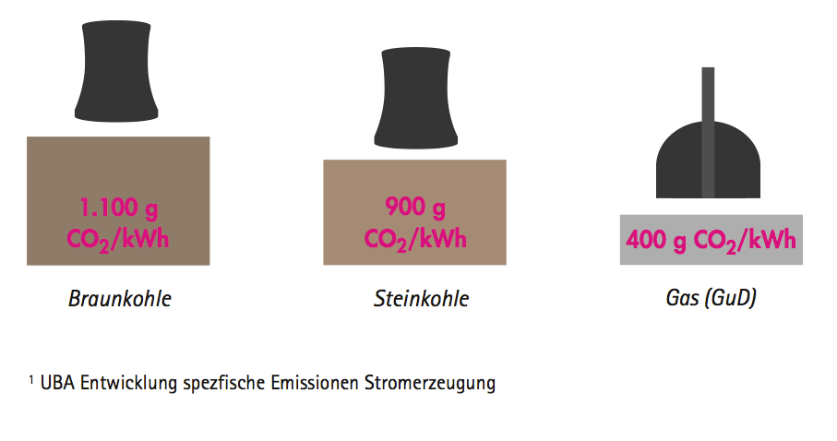
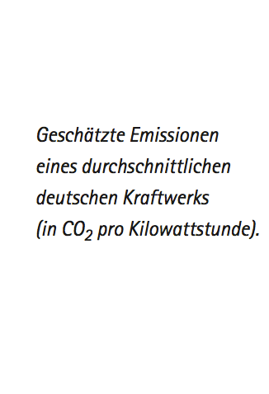

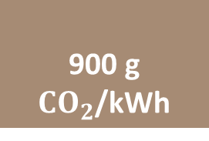

Klimakiller Braunkohle
CO2-Ausstoß Fossiler Energieträger
Braunkohle ist der klimaschädlichste Energieträger.
Alle fossilen Energieträger stoßen Massen von CO2 aus!

Slide 8
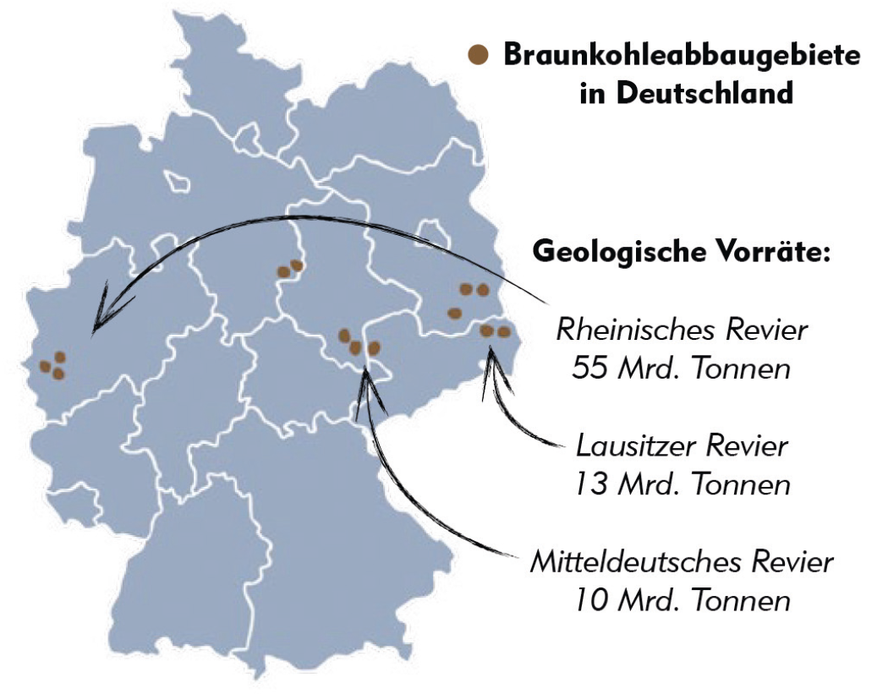
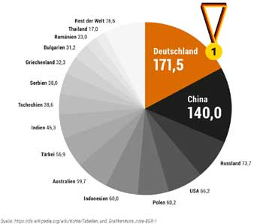
Braunkohleweltmeister
Von wegen Vorreiter*in bei der Energiewende:
Deutschland ist der weltweit größte Förderer von Braunkohle!

Slide 9
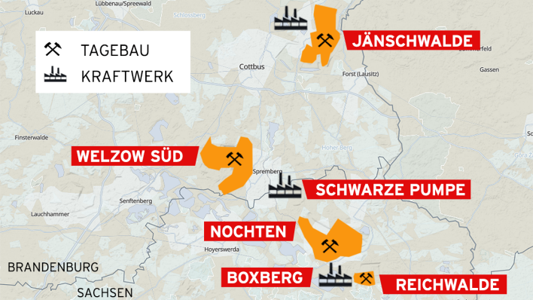
Lausitzer Revier
Berlin
Leipzig
Dresden
(https://www.rbb24.de/wirtschaft/beitrag/2019/01/bildergalerie-geschichte-lausitz-braunkohle.html)

Slide 10
Warum Lausitz?
In der Lausitz soll am Tagebau Nochten eine Erweiterung genehmigt werden und bei Welzow Süd evtl. ein ganz neuer Tagebau aufgeschlossen werden.
Vom beschlossenen „Kohlekompromiss“ ist die Lausitz in den nächsten Jahren erstmal komplett ausgenommen.
Im Herbst stoppten Umweltverbände mit einer Klage den Betrieb im Tagebau Jänschwalde. LEAG möchte den Betrieb jedoch schnellstmöglich wieder aufnehmen.
Ende Gelände findet eine Woche vor dem Bundesparteitag der SPD statt, welche im brandenburgischen Landtag die stärkste Fraktion stellt.
LEAG ist ein verantwortungsloses Unternehmen, dessen Machenschaften an die Öffentlichkeit kommen müssen.
Kohleausstieg bleibt Handarbeit!

Slide 11
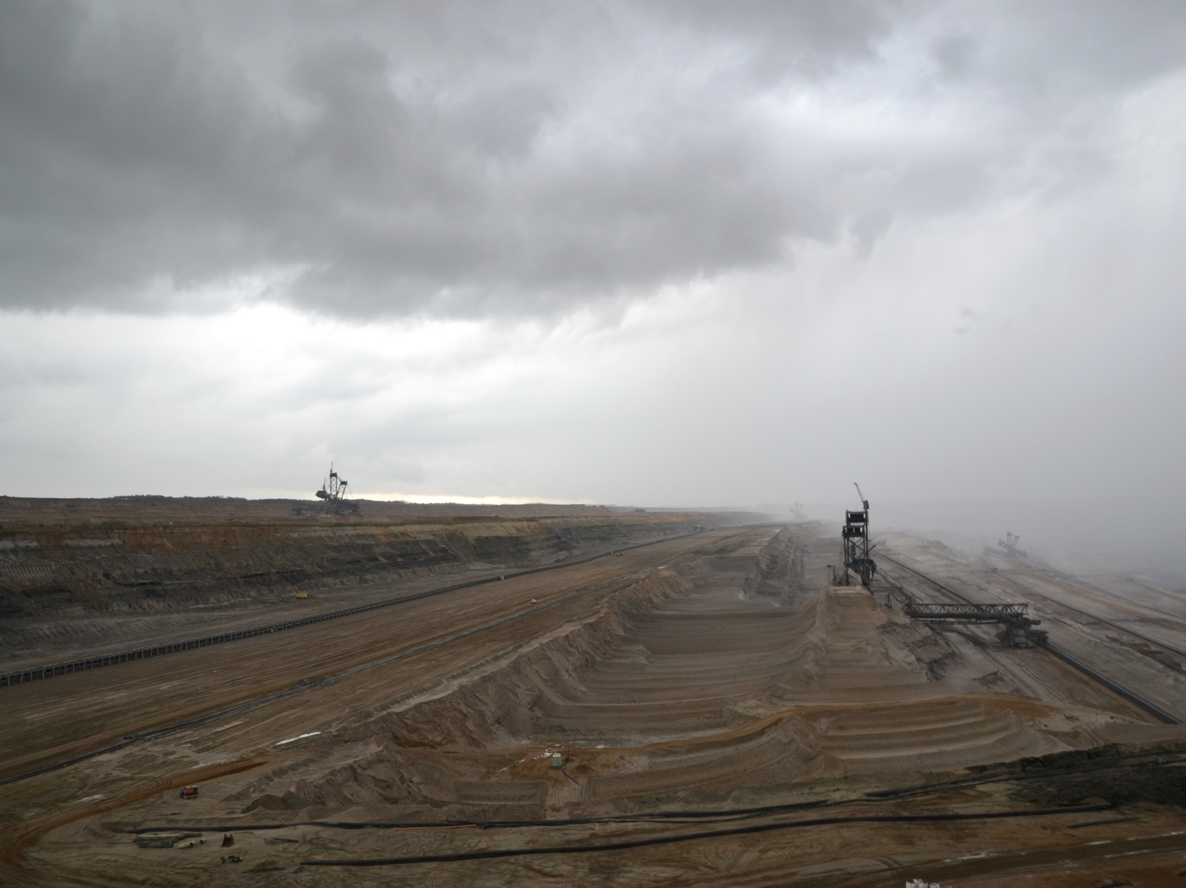
Was vom Tagebau übrig bleibt…
Landschaftszerstörung
Gesundheitliche Schäden und Zwangsumsiedlung
Ausstoß von Stickoxiden, Schwefeldioxiden und Schwermetallen
Großflächige Verringerung des Grundwasserspiegels

Slide 12
GRENZENLOSES Wachstum
Kapitalismus basiert auf Wachstum ohne Rücksicht auf globale Gerechtigkeit.
Um den Energiehunger des globalen Kapitalismus zu stillen werden massenhaft fossile Brennstoffe verfeuert.
Schneller Profit und Ausbeutung statt bedürfnisorientiertem Wirtschaften.
Auf einem Planeten mit begrenzten Ressourcen ist unendliches Wachstum nicht möglich und führt zu sozialer und ökologischer Ausbeutung.
Das Pariser Klimaschutzabkommen von 2015 ist nicht mehr als eine freiwillige Selbstverpflichtung, dessen Ziele Deutschland verfehlen wird.
Systemwandel statt Klimawandel!

Slide 13
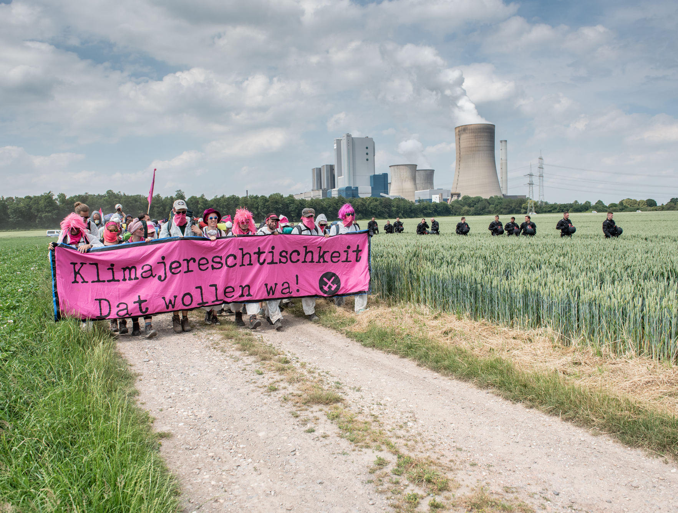
Ende Gelände

Slide 14
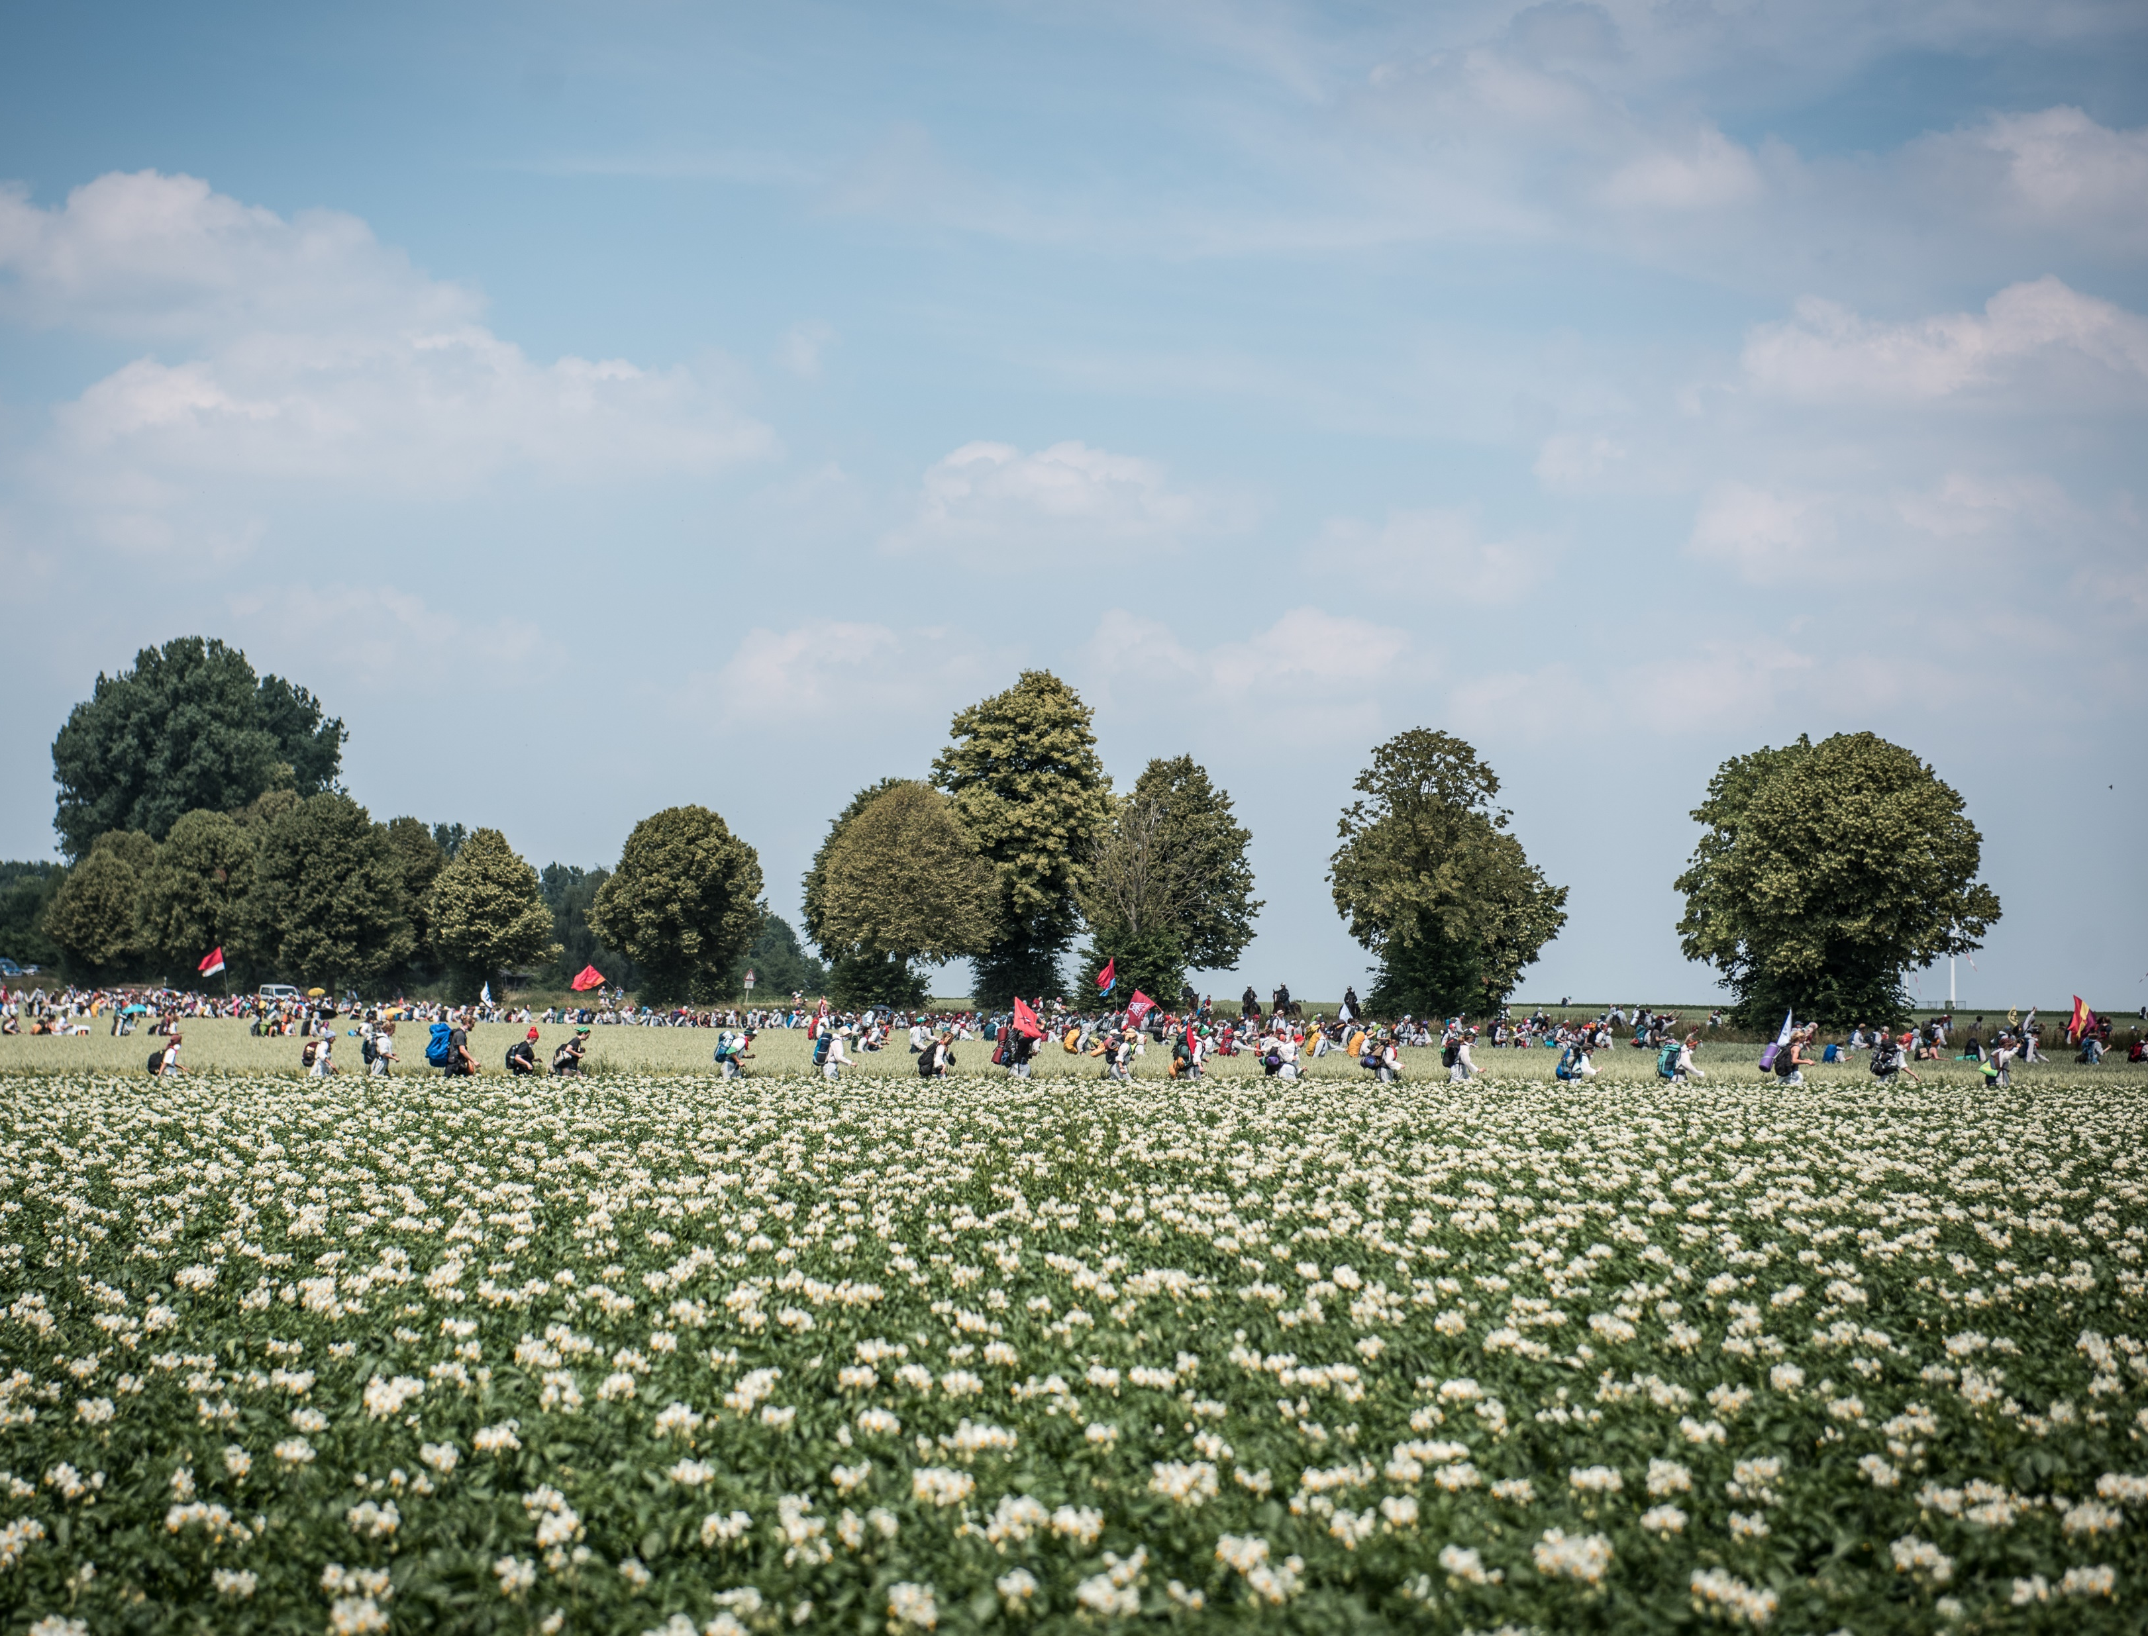
Was ist Ende Gelände?
Ende Gelände ist ein europaweites Bündnis von
Menschen aus vielen verschiedenen sozialen Bewegungen.
Wir arbeiten in Lokalgruppen und überregionalen Arbeitsgruppen.
WIR NEHMEN UNSERE ZUKUNFT SELBST IN DIE HAND!

Slide 15
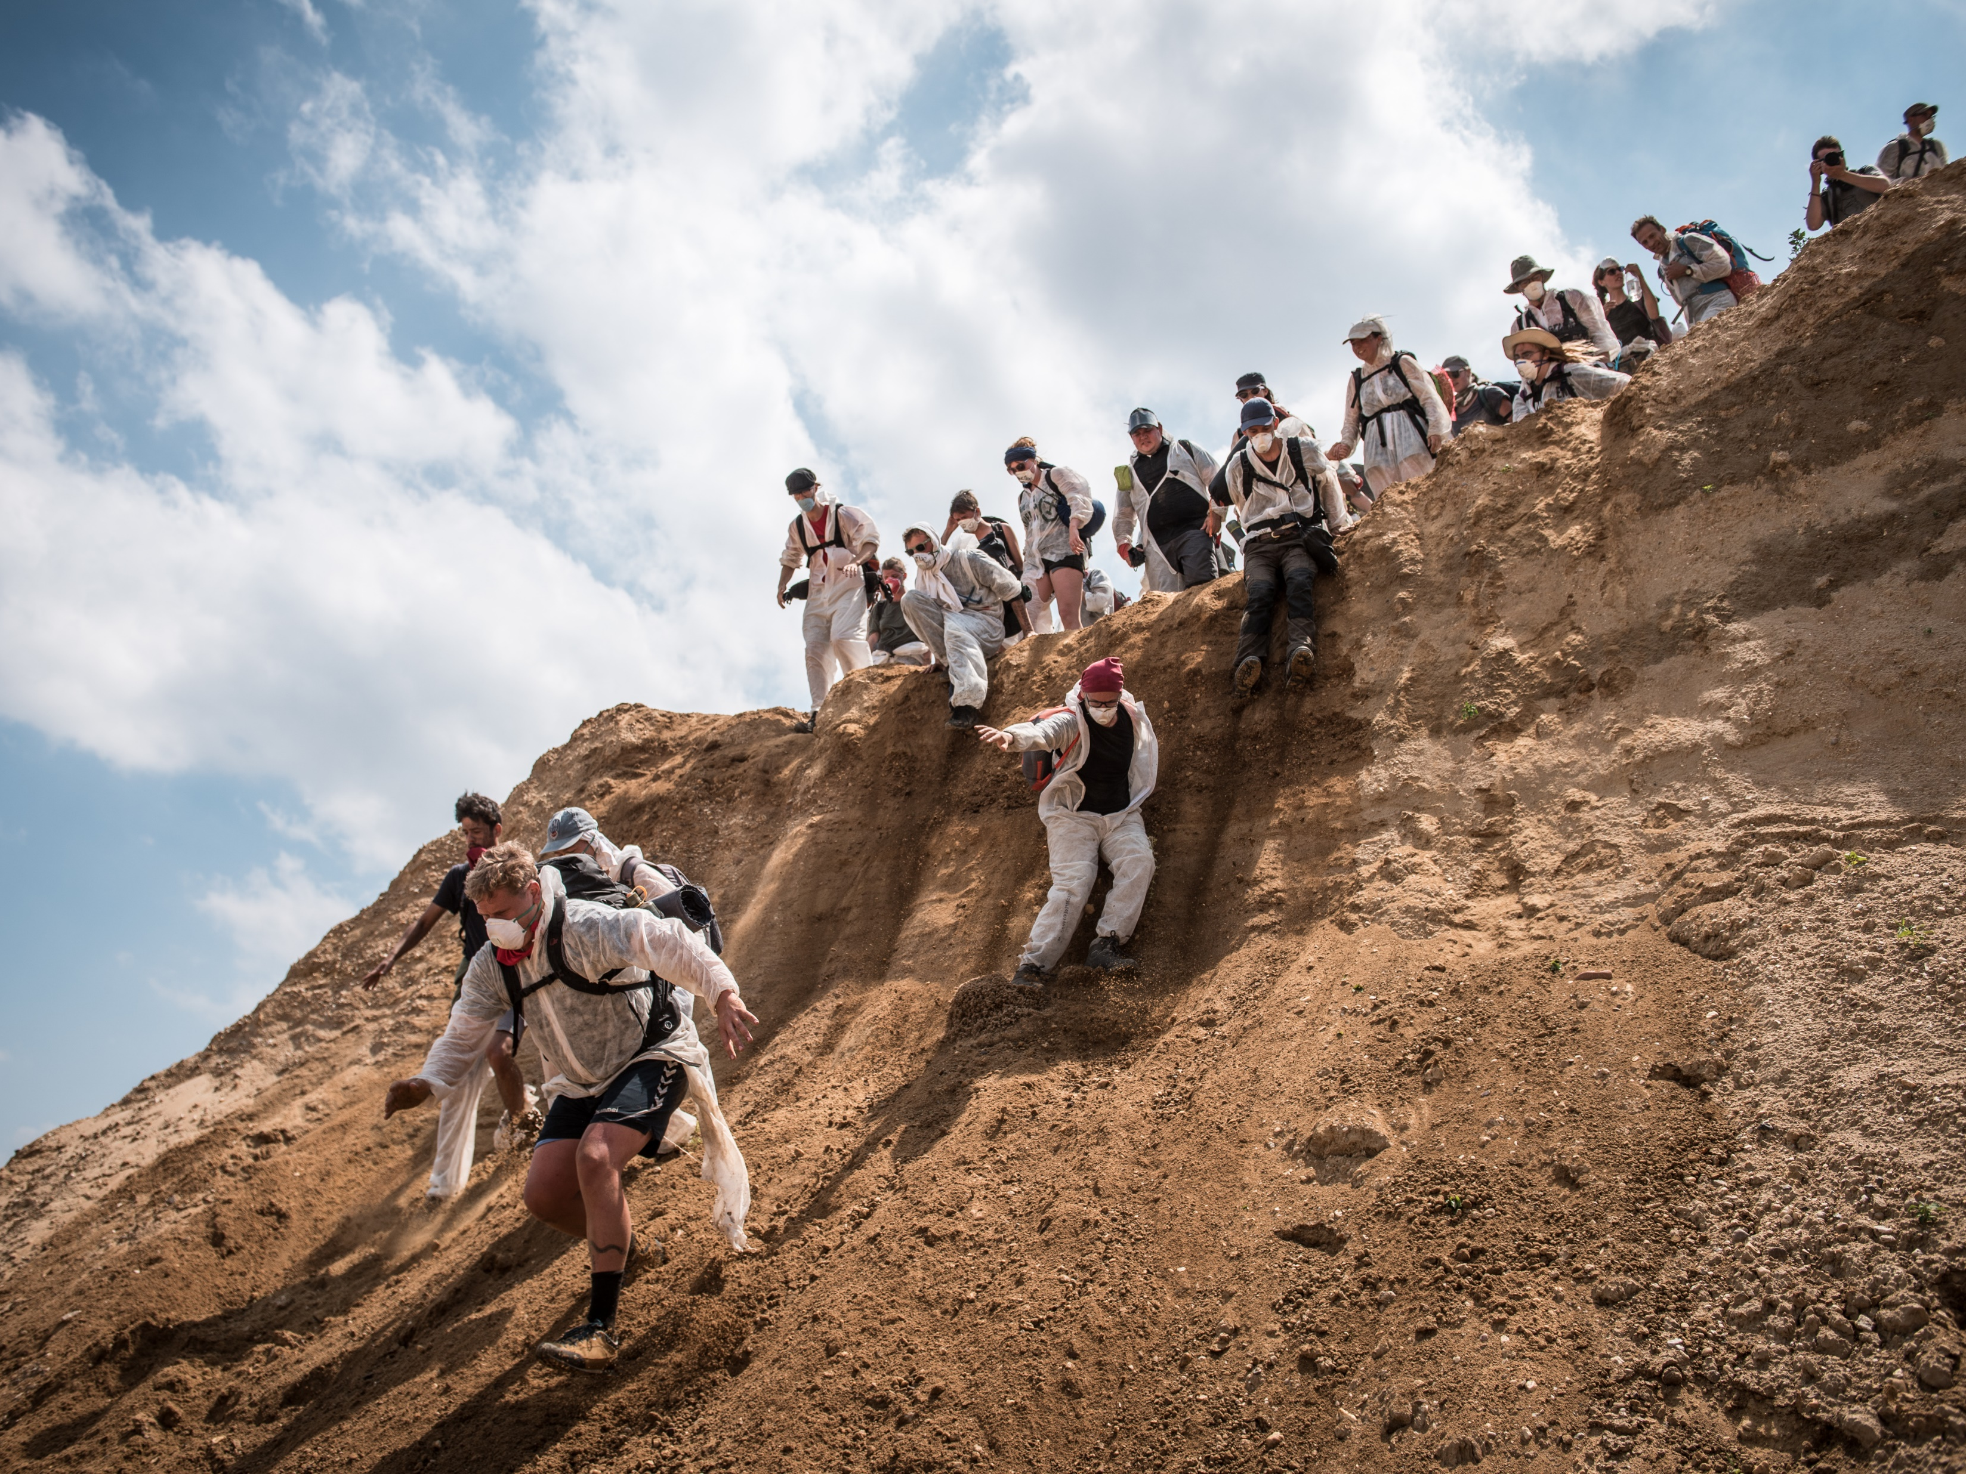
Aktionsformen
Unsere Aktionsformen sind angekündigte Massenblockaden zivilen Ungehorsams.
Ziviler Ungehorsam ist ein symbolischer und bewusster Verstoß gegen rechtliche Normen und zielt auf die direkte Verhinderung einer Unrechtssituation.

Slide 16
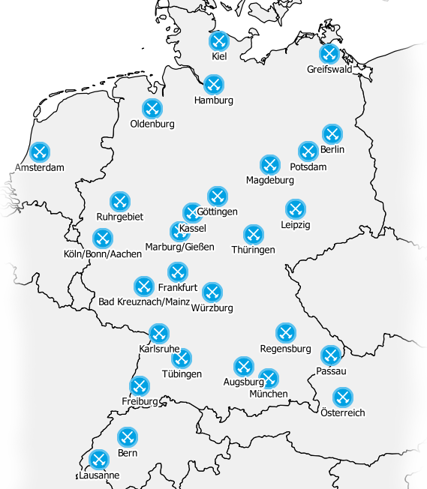

LokalgruppeN
Lübeck
Immer mehr Lokalgruppen gründen sich in Europa!
Lokalgruppen unterstützen z.B. bei der Mobi für die Massenaktionen und planen eigene kleine Aktionen
Offenes Plenum von
Ende Gelände XXX:
Jeden 2. und 4. Mittwoch im Monat
Paris

Slide 17
Arbeitsgruppen
Der Bündnis Prozess ist in Arbeitsgruppen gegliedert, die unterschiedliche Aufgaben übernehmen:
Aktions-AG, Aktionslogistik-AG, Anti-Repressions-AG, Homepage Redaktion, Camp-AG, AG Internationales, Sani-AG, Mobilisierungs-AG, Finanz-AG, Moderations-AG, Prozess-AG, Polizeikontakt-AG, Presse-AG, Kleingruppe “gegen Rechts“
Auf Bündnistreffen kommt die Bewegung regelmäßig in unterschiedlichen Städten zusammen. Komm vorbei!
Nächstes Bündnistreffen: 13. - 15. Dezember in Magdeburg

Slide 18
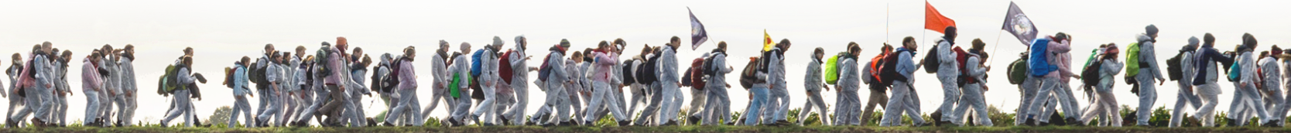
Was bisher geschah
2015:
Erste Massenaktion zivilen Ungehorsams im Rheinland
ca. 1.600 Menschen aus 50 verschiedenen Ländern
Sommer 2017:
Ende Gelände
im Rheinland
ca. 2.500 Menschen in den Massenaktionen
2018:
Ende Gelände
im Rheinland
ca. 5.000 Menschen in den Massenaktionen
2016:
Ende Gelände
in der Lausitz
ca. 4.000 Menschen,
davon 1500 Internationals
November 2017: COP
ca. 3000 Menschen besetzten Tagebau Hambach
Juni 2019:
Ende Gelände
im Rheinland
ca. 5.500 Menschen in
den Massenaktionen

Slide 19
Aktionskonsens
Ausschnitt aus dem Aktionskonsens:
“Ob aktionserfahren oder nicht, alle sollen teilnehmen können: Wir werden technische Infrastruktur wie beispielsweise Schienen, Zufahrten und Bagger blockieren. (…)
Wir werden uns ruhig und besonnen verhalten; wir gefährden keine Menschen. Wir werden mit unseren Körpern blockieren und besetzen; es ist nicht das Ziel, Infrastruktur zu zerstören oder zu beschädigen. (…) Unsere Aktion wird ein Bild der Vielfalt, Kreativität und Offenheit vermitteln. Unsere Aktion richtet sich nicht gegen die Arbeiter*innen von LEAG, die von LEAG beauftragten Firmen oder gegen die Polizei. Die Sicherheit der teilnehmenden Aktivist*innen, sowie der Arbeiter*innen und aller Beteiligten hat für uns oberste Priorität.“

Slide 20
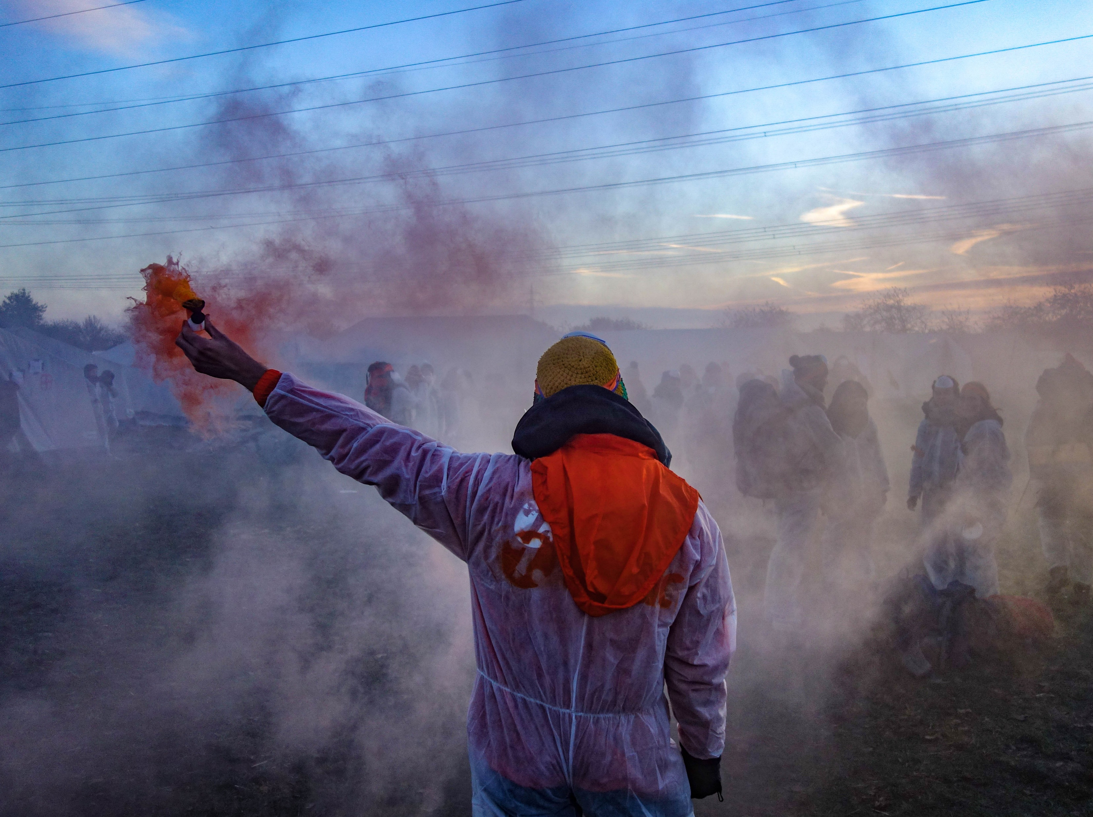
Werde Aktiv

Slide 21
… rund um die Aktion
Dabei sein!
Menschen ansprechen und für Aktionen begeistern
Eigene Veranstaltungen organisieren
Anti-Repressionsarbeit
Anfahrt organisieren
Schlafplätze anbieten
Spenden
… und was dir sonst noch einfällt!

Slide 22
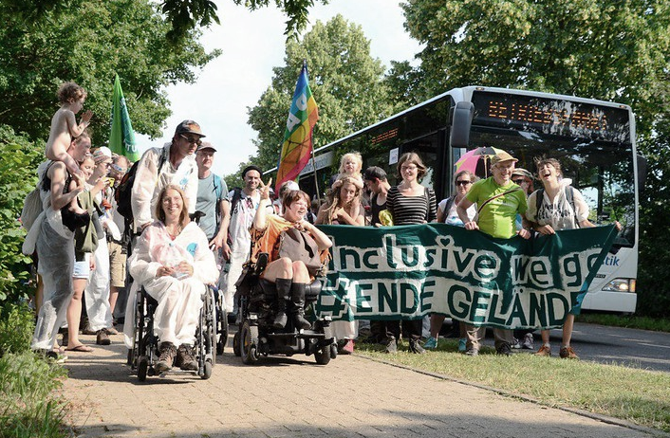
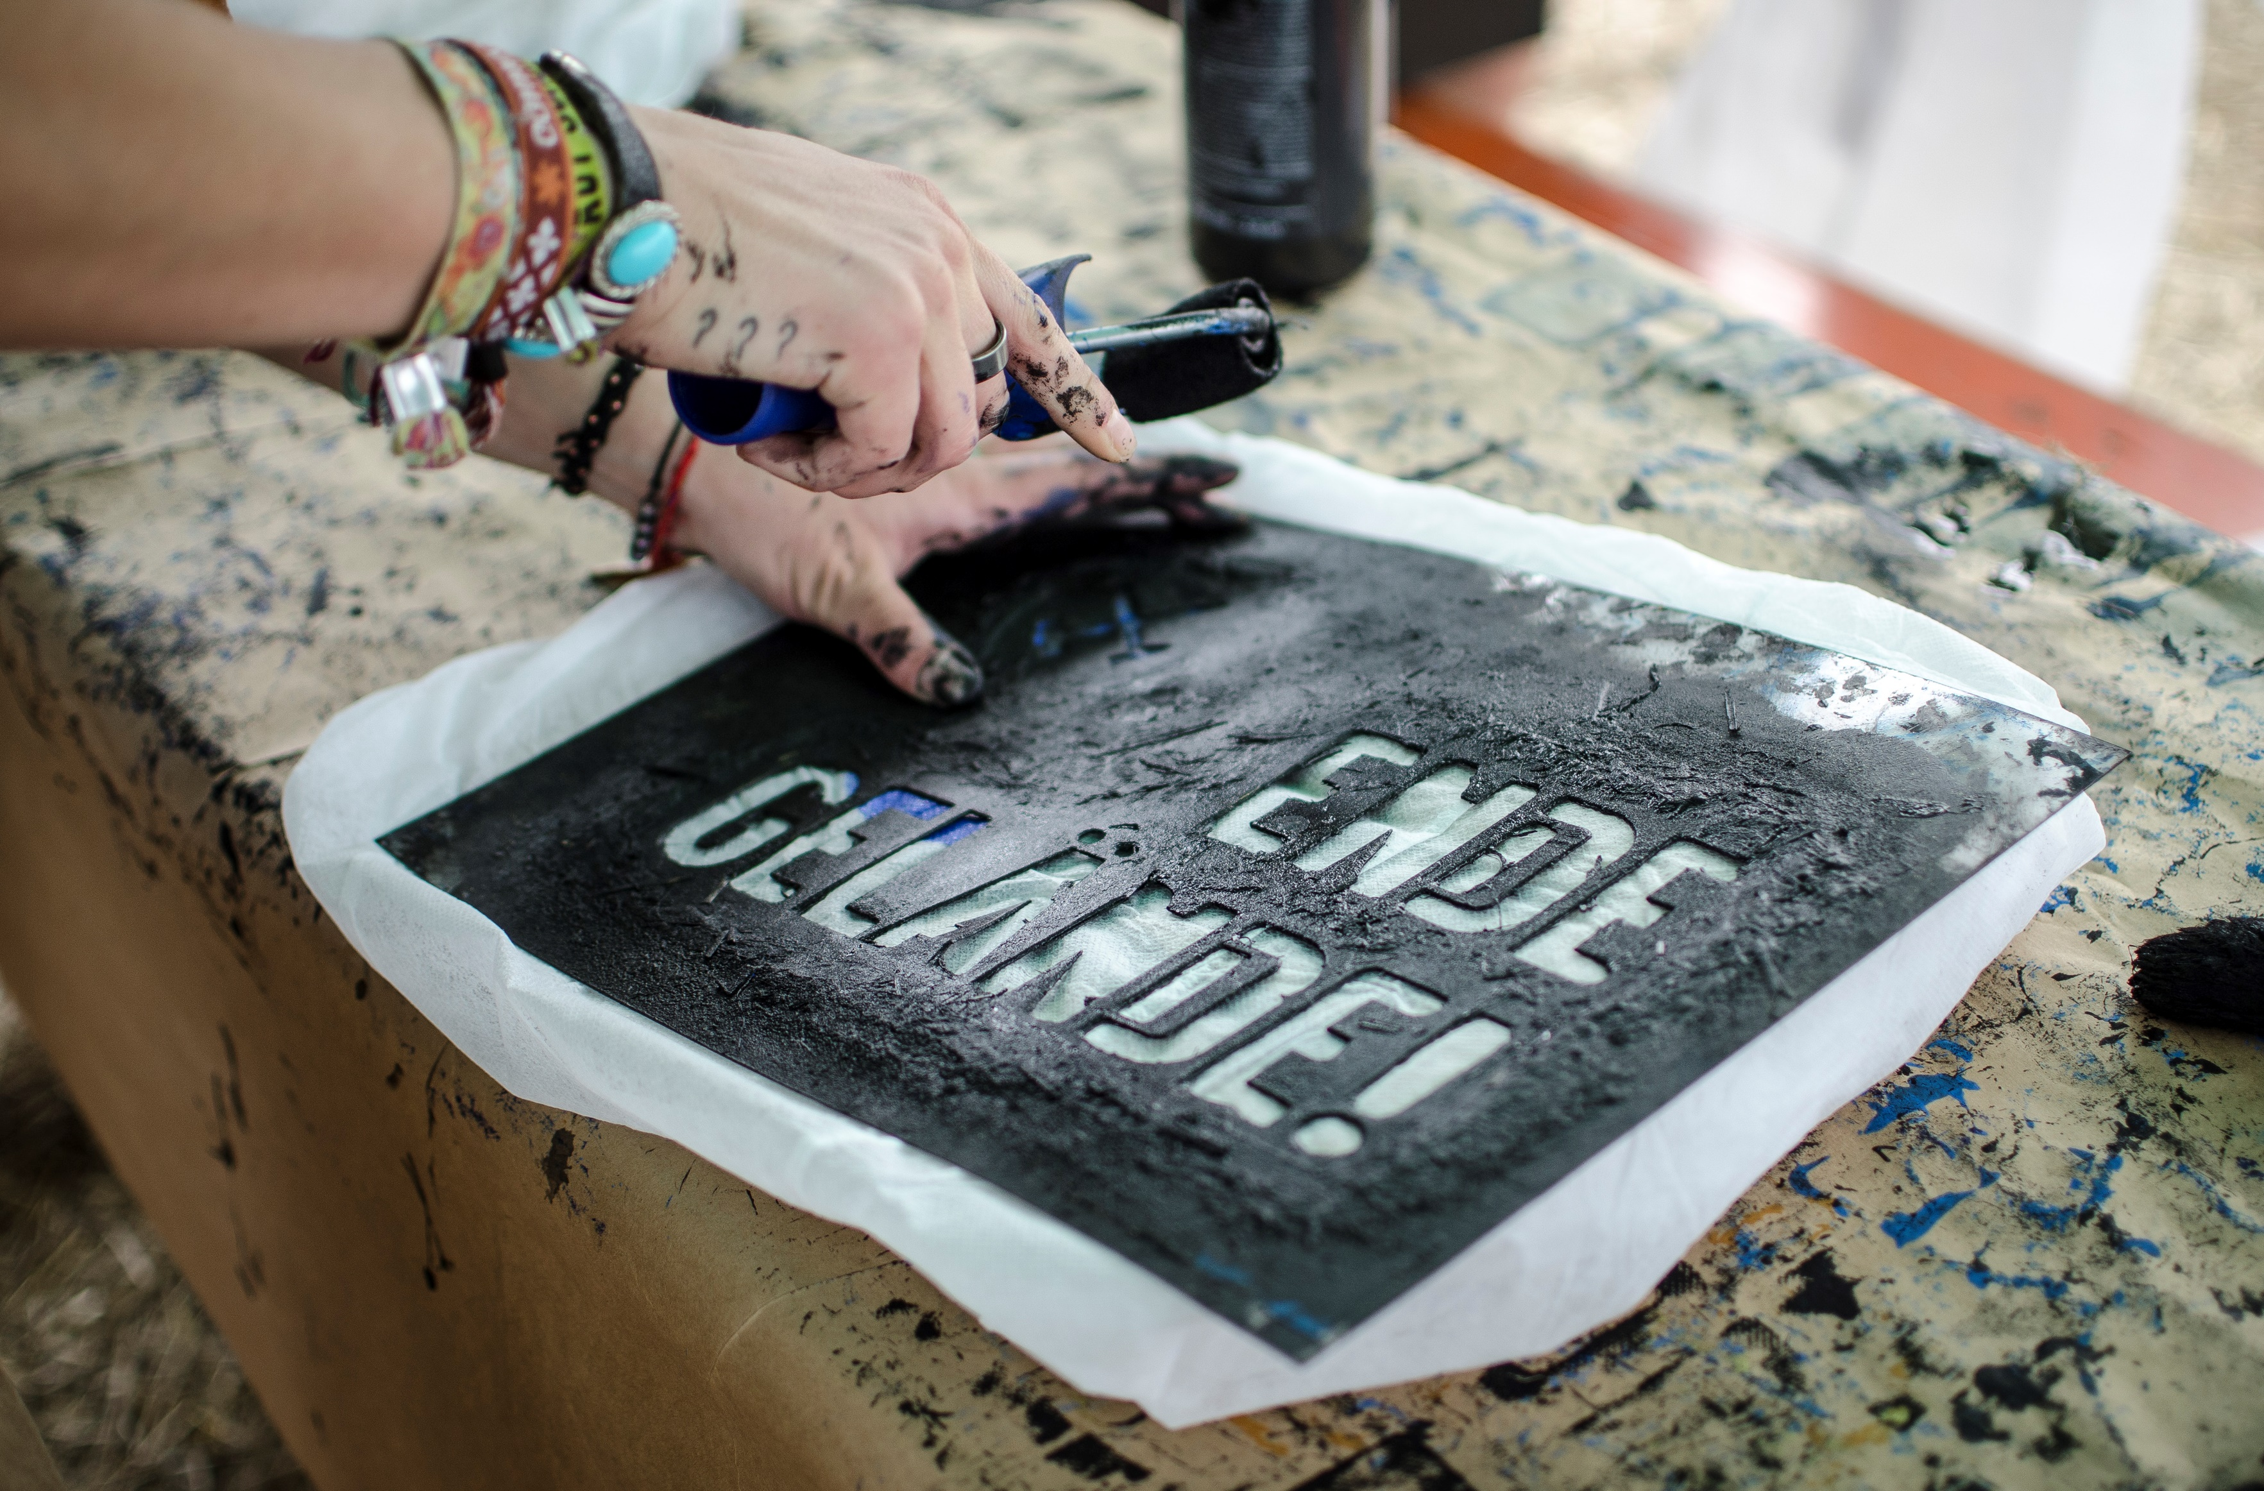
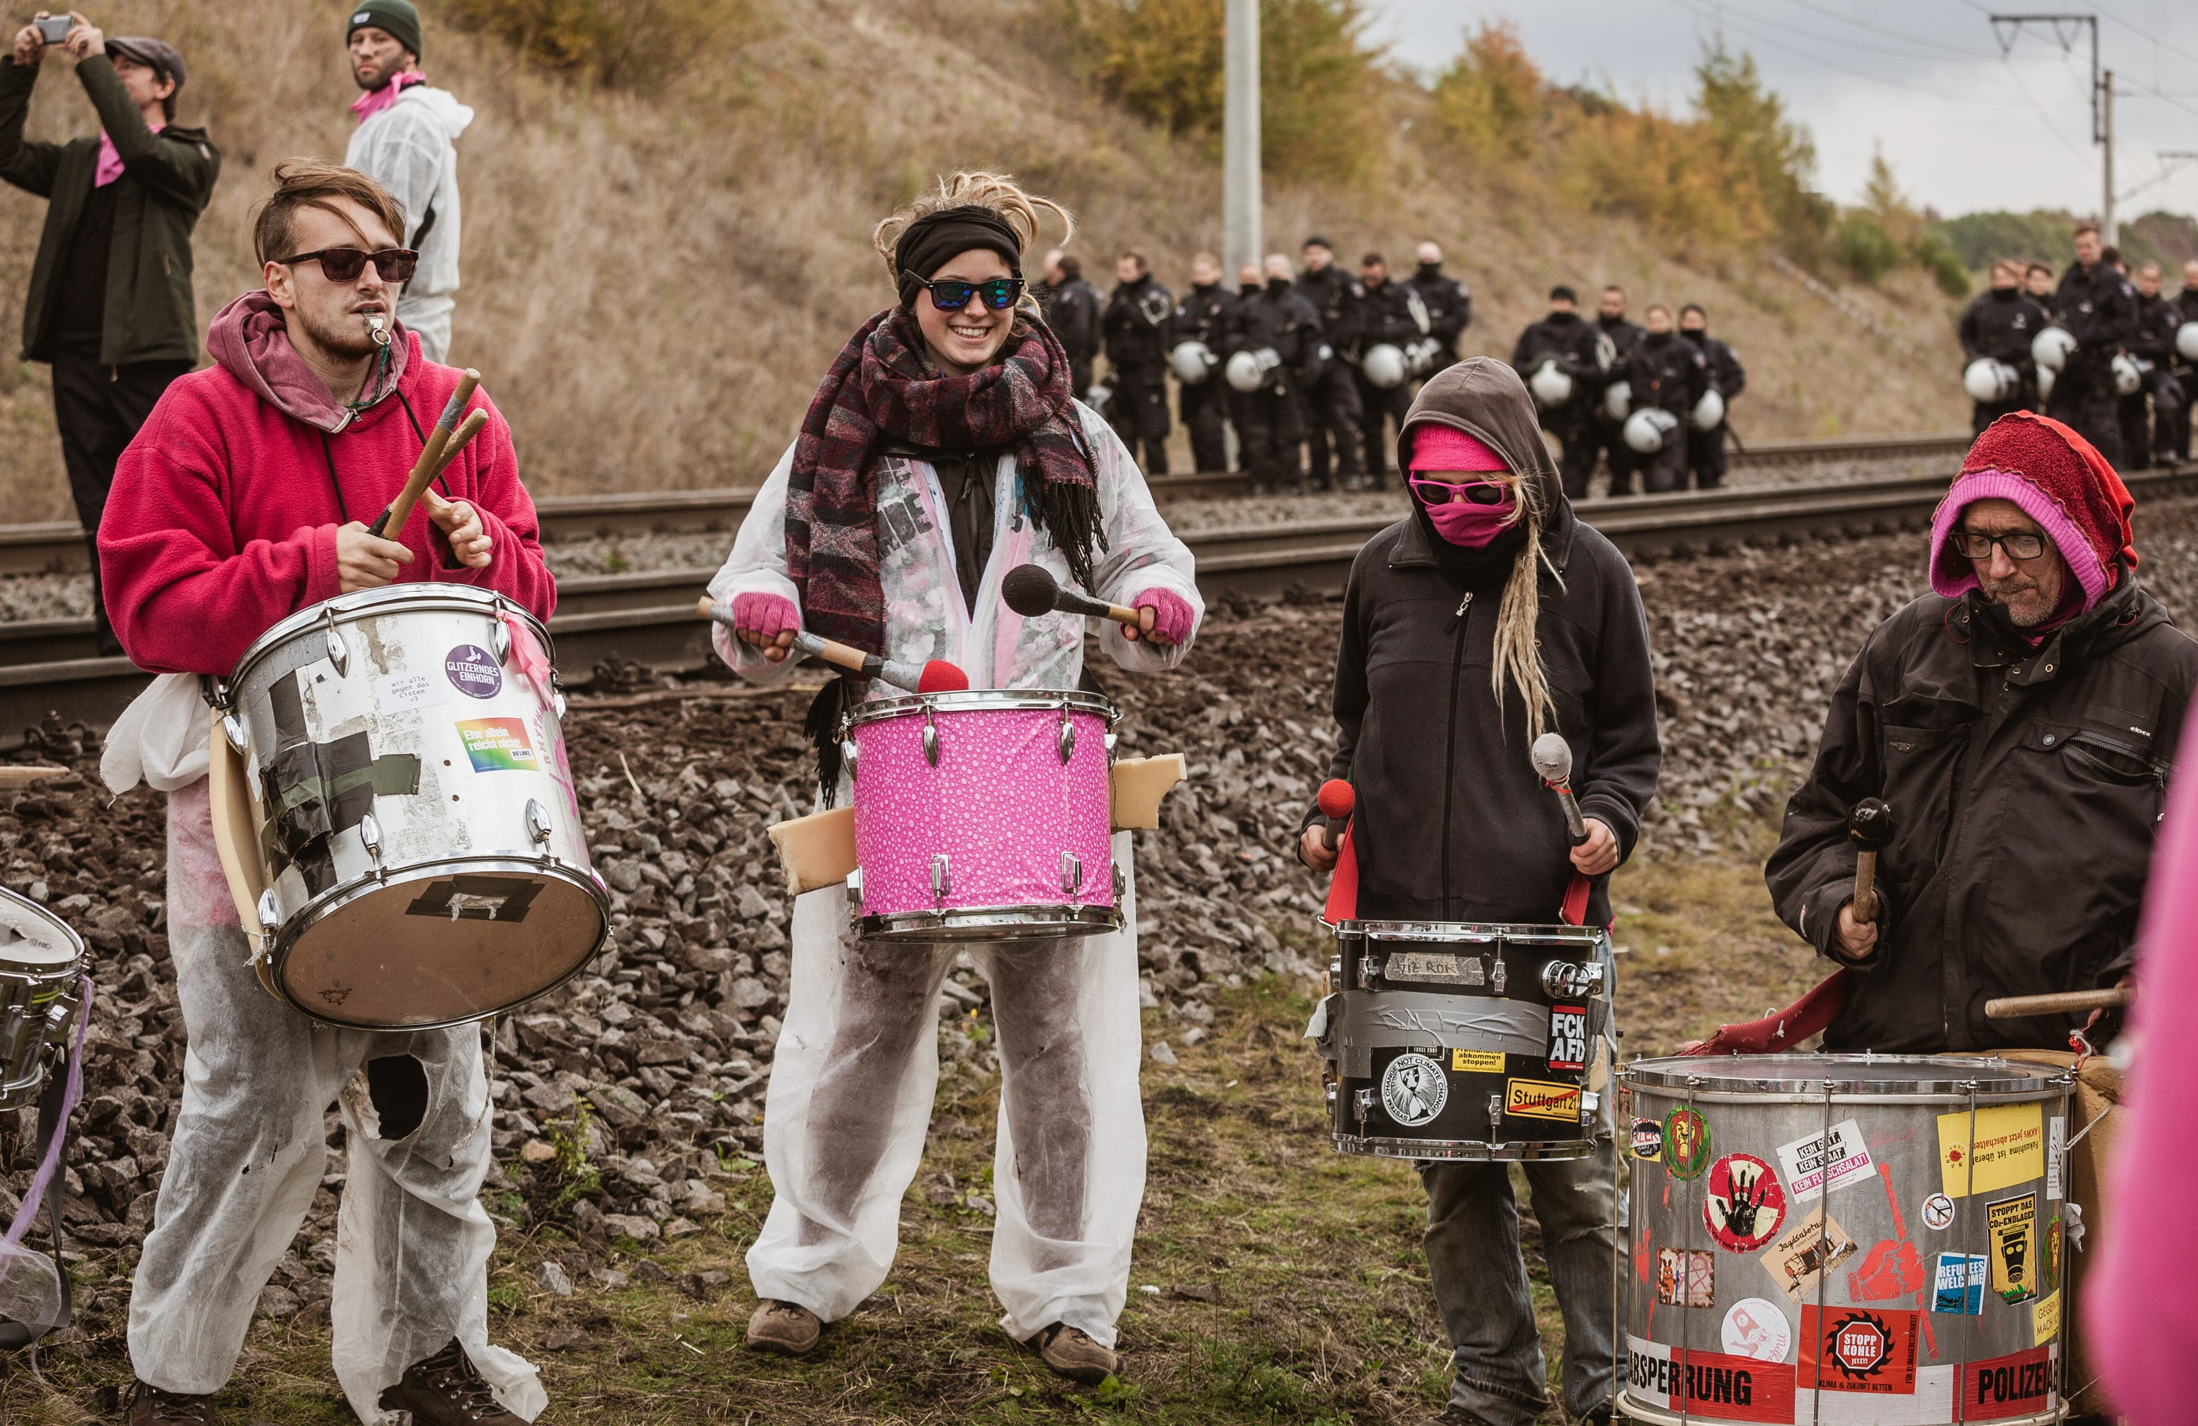
Aktionslevel
Bei allen Massenaktionen und Blockaden gibt es unterschiedliche Aktionslevel.
Jede*r kann mitmachen!

Slide 23
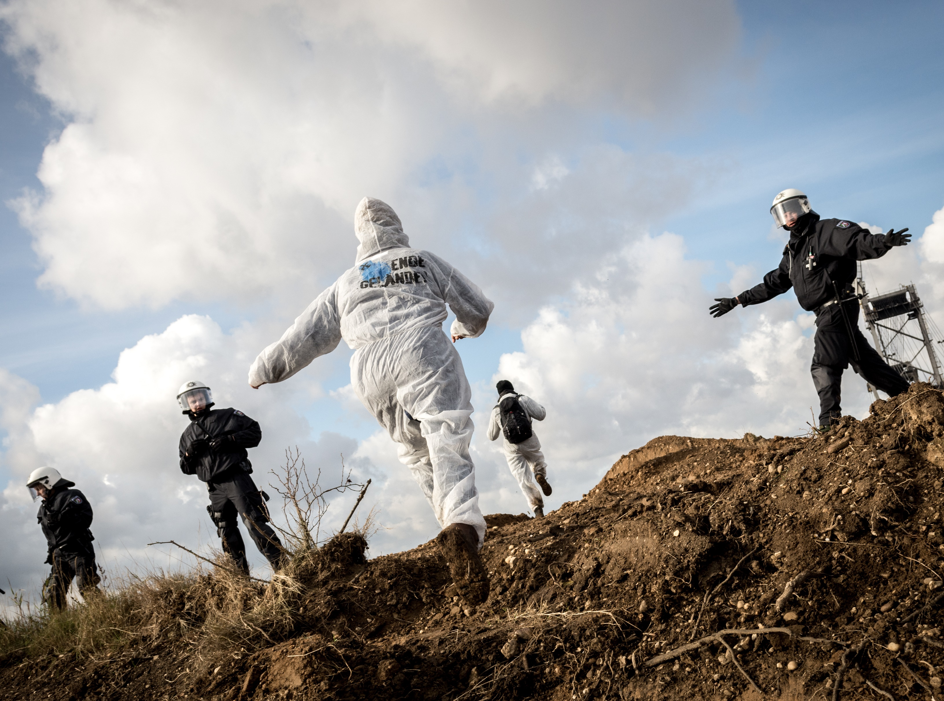
Die Massenaktion wird vom Legal Team für Alle unterstützt, das jederzeit während der Aktionstage erreichbar ist und den Aktivist*innen rechtlich zur Seite steht.
Unsere Solidarität gegen ihre Repression!

Slide 24
Rechtliche Folgen
Der übliche Vorwurf ist Hausfriedensbruch, in seltenen
Fällen Landfriedensbruch, Widerstand, tätlicher Angriff
oder Verstöße gegen das Versammlungsgesetz.
Bisher gab es keine Verurteilungen bei einer Hauptverhandlung, sondern nur Freisprüche und Einstellungen.
Für Verhalten innerhalb des Aktionskonsenses sind Haftstrafen unwahrscheinlich.
Unsere Anti-Repressionsstrukturen versuchen, eventuelle Geldstrafen solidarisch zu unterstützen
Ingewahrsamnahmen möglich für Identitätsfeststellung, nach nicht befolgtem Platzverweis oder bei als minderjährig gelesenen Menschen.
Das Lausitzer Revier befindet sich in Brandenburg und Sachsen, sodass unterschiedliche Polizeigesetze zum Tragen kommen können, die sich aber inhaltlich nicht groß unterscheiden.
Mehr Infos: Rechtshilfebroschüre Brandenburg & Legal Team für Alle

Slide 25
Personalienverweigerung
Vorteile
Gemeinsame Verweigerung erschwert die Erfassung, Ingewahrsamnahme und strafrechtliche Verfolgung aller.
In den vergangenen Jahren wurde so politischer Freiraum gewonnen.
Ohne Namen kann LEAG keine Unterlassungserklärungen verschicken.
Nachteile
Schwieriger, offen zu Aktion zu stehen, um nicht nachträglich identifiziert zu werden.
Freiheitsentzug: Zur Identitätsfeststellung kann die Polizei Menschen in Gewahrsam nehmen, in Sachsen sind das bis max. 72 Stunden, in Brandenburg bis max. 12 Stunden.
Mögliches Bußgeld (70-1000€) → Die Kosten tragen wir gemeinsam und solidarisch. Niemensch wird mit dem Kostenrisiko allein gelassen.
Die Personalienverweigerung wird auch dieses Mal als sinnvoll erachtet. Trotzdem muss diese Entscheidung jede*r Aktivist*in selbst treffen.

Slide 26
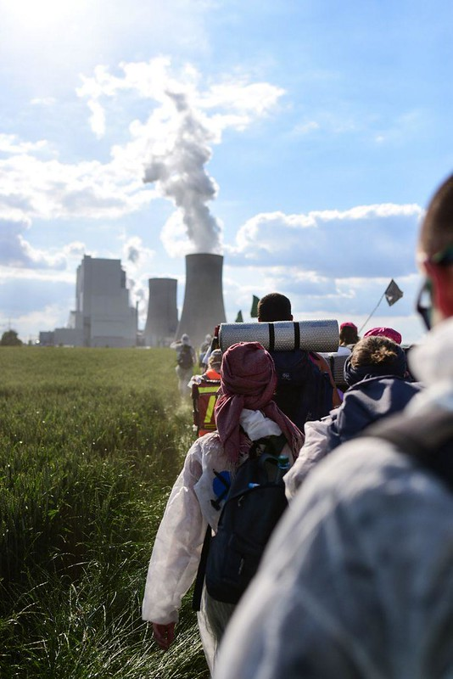
Packliste
für die Anreisestädte:
Isomatte, Schlafsack
Waschzeug, Handtuch, usw.
Bargeld
Für die Aktion:
Feste Schuhe, warme & robuste Kleidung
Wasserflaschen, Thermoskanne
und Brotdose
Essen und Trinken
Regenschutz
Erste-Hilfe-Set
Denkt daran, dass die Aktion im
Winter ist und es sehr kalt sein kann!
Alle Infos in hier: Packliste Lausitz

Slide 27
Massenaktion in der Lausitz
Der Kohleausstieg ist die schnellste
Sofortmaßnahme für den Klimaschutz. Doch die
Politik versagt erneut und deshalb handeln wir!
Im November/Dezember werden wir in der Lausitz Kohleinfrastruktur blockieren und den Kohleausstieg selbst in die Hand nehmen!
Dafür wird für Berlin, Dresden und Leipzig eine dezentrale Aktionsvorbereitung und Anreise geplant. Es wird also kein Camp geben!
29. November – 01. Dezember 2019

Slide 28
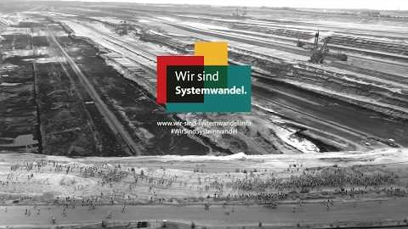
Mobivideo
Wir sind Systemwandel – Ende Gelände 2019!
https://www.youtube.com/watch?v=eEyeFBc3xfI

Slide 29
Ab in den Terminkalender!
29.11.
Earth Strike – Globaler Streik gegen die Klimakrise
29.11. – 01.12.
ENDE GELÄNDE MASSENAKTION IN DER LAUSITZ
… und noch vieles mehr!

Slide 30
Weitere Infos
ende-gelaende.org
hambacherforst.org
untenlassen.org
reclaimthepower.org.uk
globalproject.info
klimacamp-leipzigerland.de
klimacamp-im-rheinland.de
ambodenbleiben.de
by2020weriseup.net

Slide 31
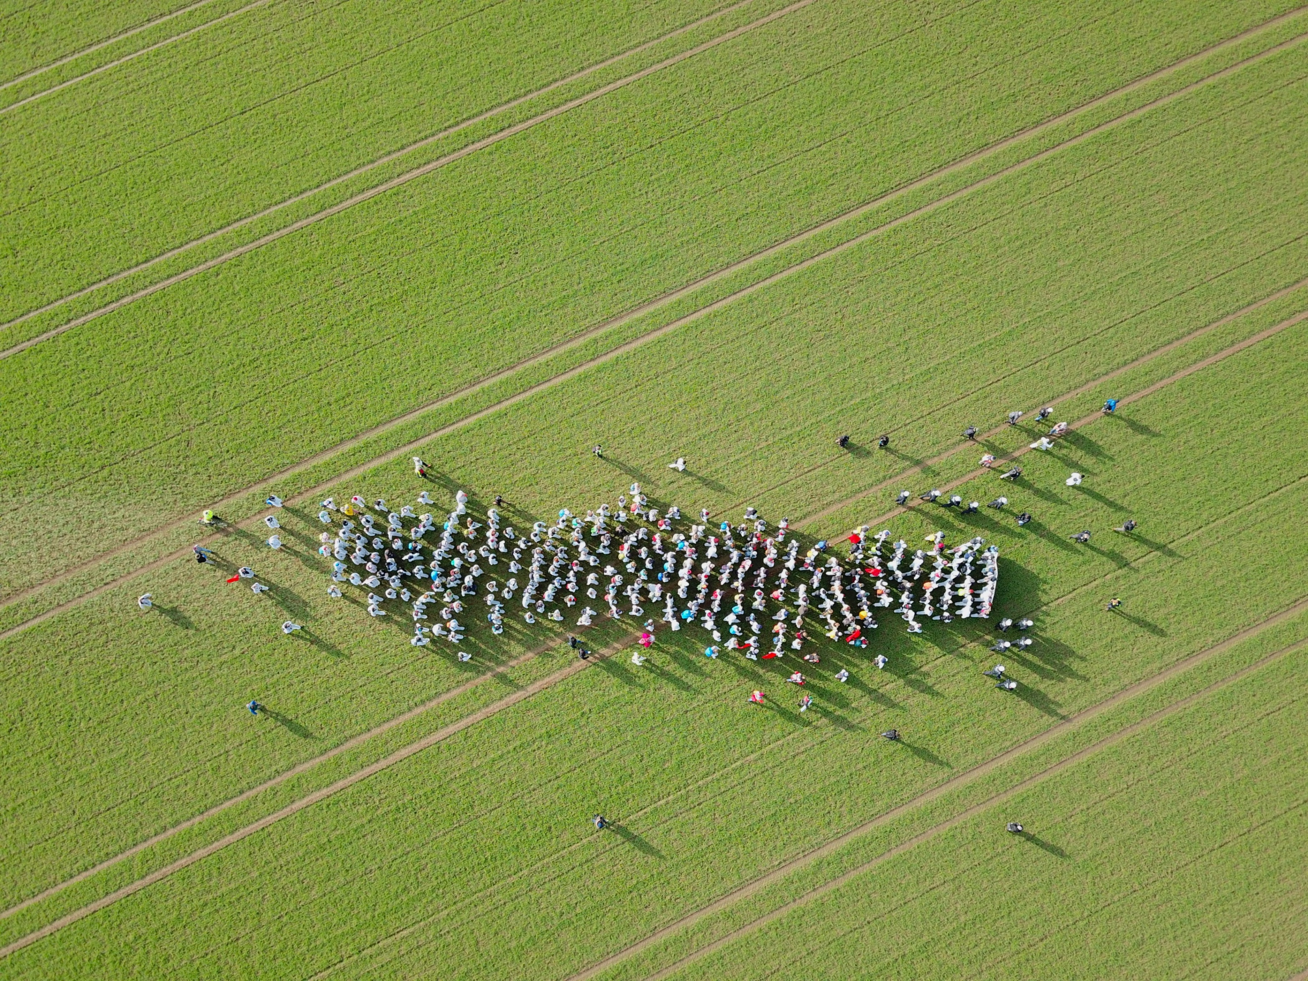
Fragen?

